Slide 1

FIND YOUR COLOR
컴퓨터공학과 2019102231 조수연
컴퓨터공학과 2019102209 이수빈
Notes:
안녕하세요. 컴퓨터공학과 조수연, 이수빈입니다.
저희는 퍼스널 컬러를 주제로 했고, 프로젝트 명은 Find your color입니다.

Slide 2

프로젝트 소개
Personal color
인공지능을 통해 퍼스널 컬러를 진단
자가진단 기능을 통해 세부적인 계절 컬러를 진단
Notes:
먼저 프로젝트에 대한 간단한 소개를 말씀드리겠습니다.
퍼스널 컬러는 개인이 타고날 때부터 가지고 있는 신체 색과 개인의 피부와 머리카락, 그리고 눈동자색과 가장 잘 어울리는 색을 의미합니다. 개인마다 가지고 있는 고유의 색이 다르기 때문에 개인에게 어울리는 색이나 그렇지 못한 색을 구분하여 찾아낼 수 있는 것이 퍼스널 컬러입니다. 이 프로젝트를 통해 AI로 전체적인 컬러, 웜톤, 쿨톤을 검사하고, 자가진단을 통해 세부적인 컬러를 진단할 수 있습니다.

Slide 3
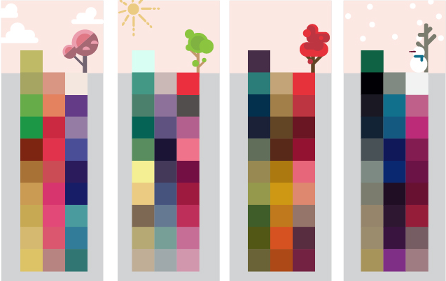
개발 동기
인공지능
객관적 자가진단
Notes:
다음은 개발 동기입니다.
퍼스널 컬러는 외적 표현 수단에 적용되어 이미지를 완성하도록 돕습니다. 때문에 자신의 컬러를 찾고자 하는 노력이 늘어나고 있습니다. 이를 온라인 검사로 찾을 수 있지 않을까 에 대한 고민으로 나온 아이디어입니다. 인공지능으로 색 데이터를 분석하고, 통계하여 검사를 진행하면 보다 객관적인 결과를 얻을 수 있기 때문에 이를 활용하게 되었습니다.

Slide 4
FIND YOUR COLOR의 기능

Slide 5
FIND YOUR COLOR의 기능

Slide 6
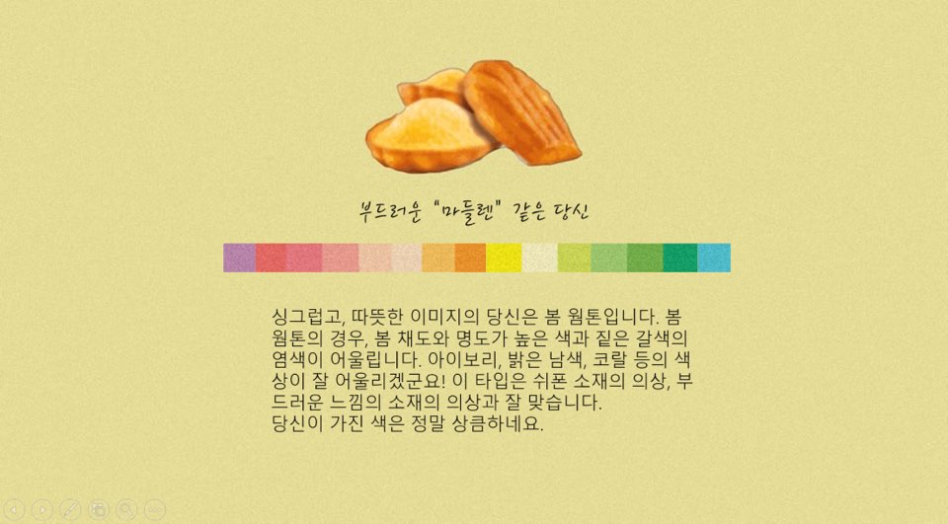
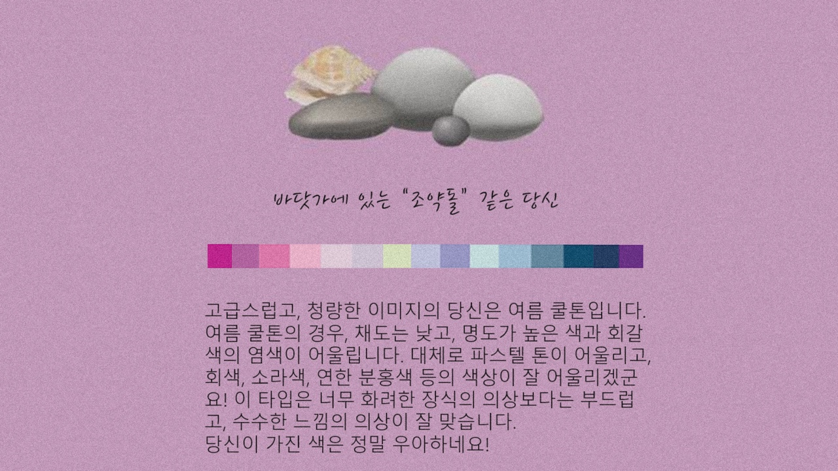


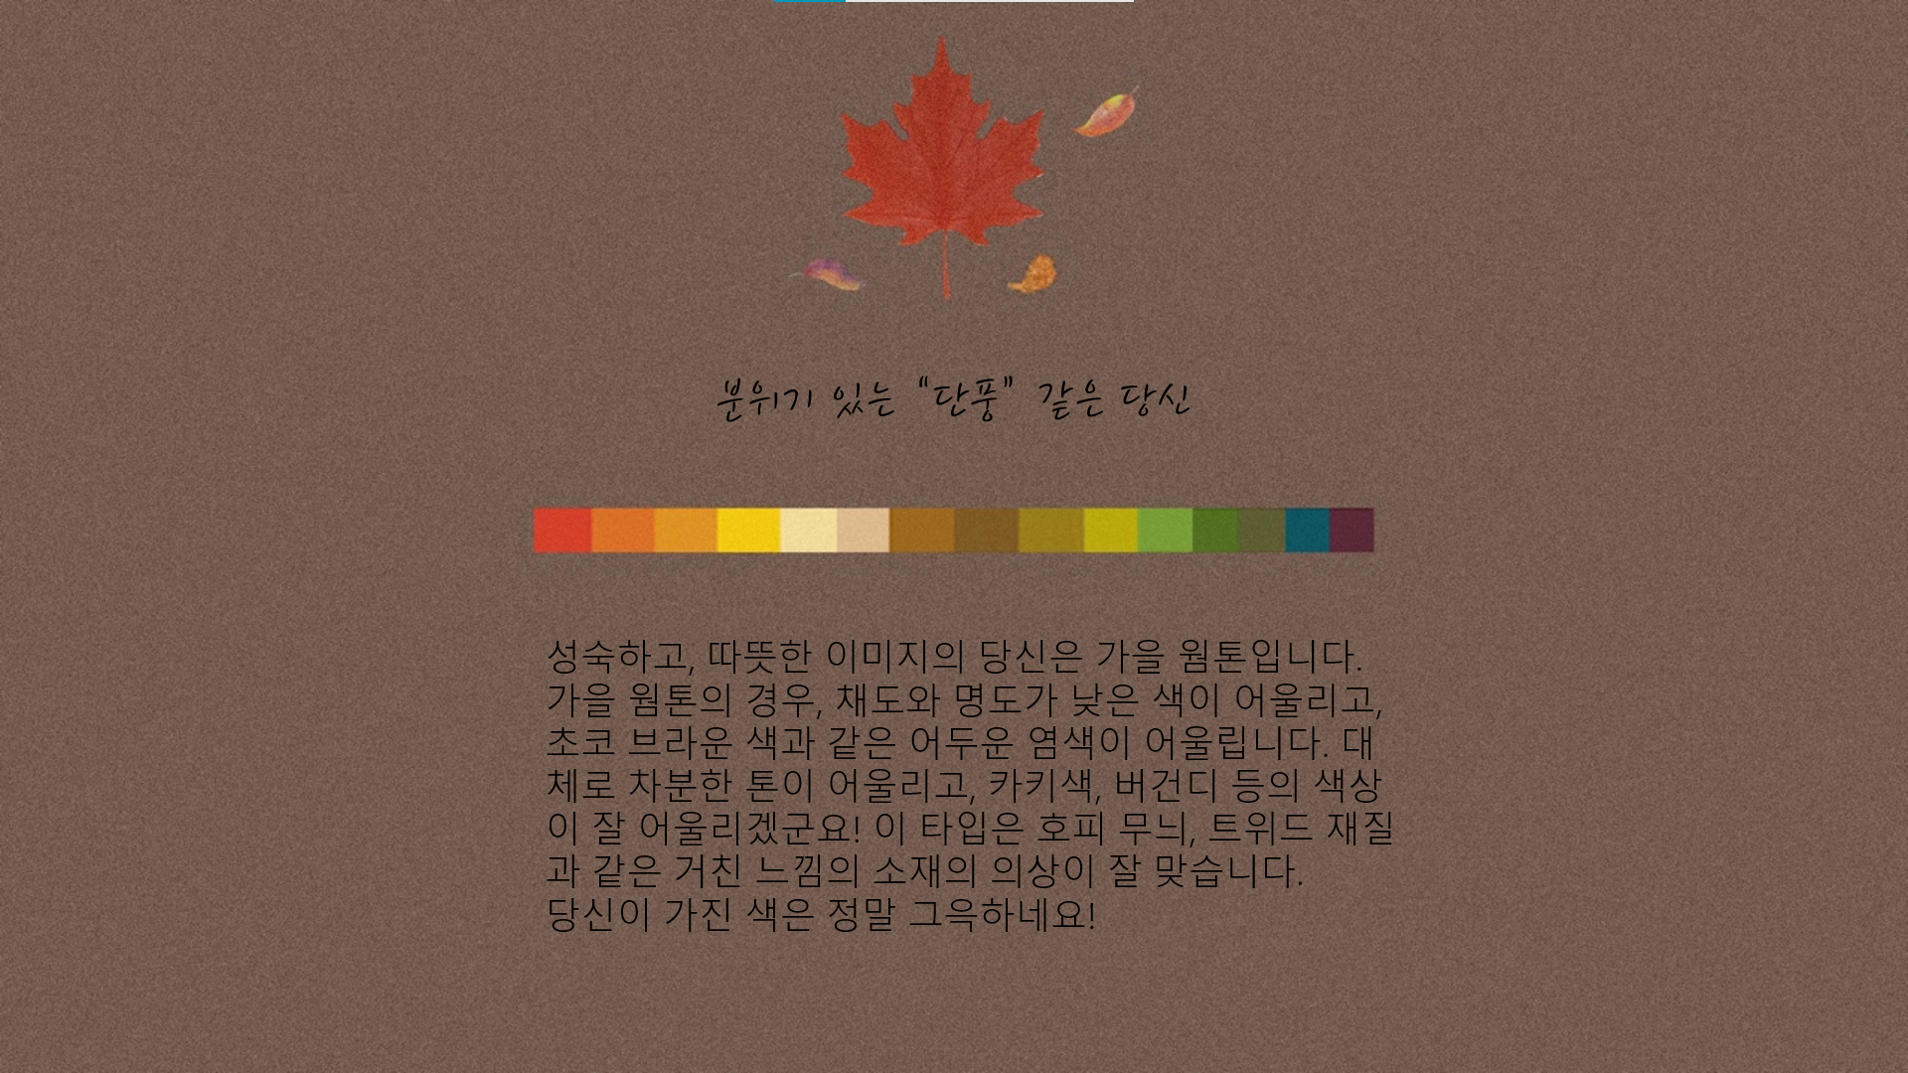
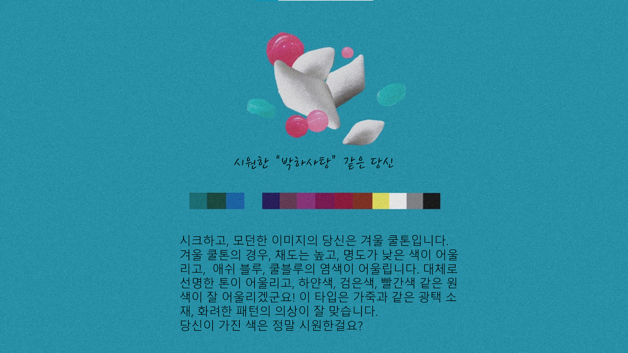

FIND YOUR COLOR의 기능
2. 자가진단을 통한 세부 컬러 검사

Slide 7




Architecture
Design
Front-End
Back-End
API
Deploy
Response
API Request
Notes:
다음은 프로젝트의 구조입니다.
인공지능~
자가진단의 경우 리액트로 구현했습니다. 리액트 훅으로

Slide 8
Conclusion

Slide 9
FIND YOUR COLOR

Slide 10
Find your color
https://find-your-color.ml
Notes:
Find your color은 이 url을 통해 접속 가능합니다. 웹의 메인 화면에 퍼스널 컬러에 대한 자세한 소개와 이용 방법이 제시되어 있으니 참고하시기 바랍니다. 이상으로 발표를 마치겠습니다. 감사합니다!

